Slide 1




Ⅳ-2. 명제
교과서 p.194
문제 1
다음 중에서 명제인 것을 모두 찾고, 그 명제의 참, 거짓을 판별하라.
(1) 의 약수의 개수는 이다.
(2) 은 자연수이다. (3)
정답
(1) 참인 명제이다.
(2) 거짓인 명제이다.
(3) 명제가 아니다.

Slide 2






Ⅳ-2. 명제
교과서 p.194
문제 2
다음 명제의 가정과 결론을 각각 말하라.
(1) , 가 홀수이면 는 짝수이다.
(2) 이 정수이면 도 정수이다.
(3) 사각형 가 평행사변형이면 사각형 는 마름모이다.
정답
(1) 가정: , 가 모두 홀수이다. 결론: 는 짝수이다.
(2) 가정: 이 정수이다. 결론: 은 정수이다.
(3) 가정: 사각형 가 평행사변형이다.
결론: 사각형 가 마름모이다.

Slide 3







Ⅳ-2. 명제
교과서 p.195
문제 3
전체집합 에 대하여 다음 두 조건 , 의 진리집합을 구하라.
(1) :
(2) : 는 의 약수이다.
정답
(1)
(2)

Slide 4




Ⅳ-2. 명제
교과서 p.196
예제 1
다음 명제의 참, 거짓을 진리집합을 이용하여 판별하라.
(1) 이면 이다.
(2) 이면 이다.
정답
(1) 참
(2) 거짓

Slide 5





Ⅳ-2. 명제
교과서 p.196
문제 4
다음 명제의 참, 거짓을 진리집합을 이용하여 판별하라.
(1) 이면 이다.
(2) 의 약수는 의 약수이다.
(3) 보다 작은 소수는 의 약수이다.
(4) 가 의 배수이면 는 의 배수이다.
정답
(1) 참 (2) 참
(3) 참 (4) 거짓

Slide 6



Ⅳ-2. 명제
교과서 p.197
문제 5
다음 명제의 참, 거짓을 판별하라.
(1) 모든 실수 에 대하여 이다.
(2) 어떤 자연수 에 대하여 이다.
정답
(1) 거짓
(2) 참

Slide 7




Ⅳ-2. 명제
교과서 p.199
문제 1
다음 조건의 부정을 말하라.
(1)
(2)
정답
(1)
(2)

Slide 8













Ⅳ-2. 명제
교과서 p.199
문제 2
전체집합 는 이하의 자연수 에
대하여 다음 조건의 부정을 말하고, 그것의 진리집합을 구하라.
(1) 는 홀수이다. (2)
(3) (4)
정답
(1) ‘ 는 홀수가 아니다.’, (2) ‘ ‘,
(3) ‘ ‘, (4) ‘ ‘,

Slide 9









Ⅳ-2. 명제
교과서 p.200
문제 3
다음 명제의 역과 대우를 말하라.
(1) 의 약수는 의 약수이다.
(2) 이고 이면 이다.
(3) 두 집합 , 에 대하여 이면 이다.

Slide 10













정답
(1) 역: 의 약수는 의 약수이다.
대우: 의 약수가 아니면 의 약수가 아니다.
(2) 역: 이면 이고 이다.
대우: 이면 또는 이다.
(3) 역: 두 집합 , 에 대하여 이면
이다.
대우: 두 집합 , 에 대하여 이면
이다.

Slide 11




Ⅳ-2. 명제
교과서 p.201
예제 1
명제 ‘ 이면 이다.’의 대우를 구하고, 이를 이용하여 참, 거짓을 판별하라.
정답
‘ 이면 이다.’, 참

Slide 12



Ⅳ-2. 명제
교과서 p.201
문제 4
명제 ‘ 이면 이다.’가 참일 때, 상수 의 값을 구하라.
정답

Slide 13







Ⅳ-2. 명제
교과서 p.202
예제 2
다음 두 조건 , 에 대하여 는 이기 위한 어떤 조건인지 말하라.
(1) : 는 의 약수이다.
: 는 의 약수이다.
(2) : :
정답
(1) 는 이기 위한 충분조건
(2) 는 이기 위한 필요조건

Slide 14







Ⅳ-2. 명제
교과서 p.202
문제 5
다음 두 조건 , 에 대하여 는 이기 위한 어떤 조건인지 말하라.
(1) : :
(2) : :
(3) : : 또는
정답
(1) 충분조건 (2) 필요조건
(3) 필요충분조건

Slide 15
Ⅳ-2. 명제
교과서 p.203
문제 1
다음 용어의 정의를 말하라.
(1) 정사각형
(2) 유리수
정답
(1) 네 각이 모두 직각이고 네 변의 길이가 모두 같은 사각형
(2) 두 정수의 나눗셈으로 나타낼 수 있는 수

Slide 16




Ⅳ-2. 명제
교과서 p.204
문제 2
명제 ‘두 홀수의 곱은 홀수이다.’를 증명하라.
정답
두 홀수를 , 라고 하면 두 자연수 , 에 대하여
, 로 나타낼 수 있다.
이때 이고
은 또는 자연수이므로 는 홀수이다.
따라서 두 홀수의 곱은 홀수이다.

Slide 17


Ⅳ-2. 명제
교과서 p.204
예제 1
다음 명제가 참임을 대우를 이용하여 증명하라.
자연수 에 대하여 이 짝수이면 도
짝수이다.

Slide 18




정답
주어진 명제의 대우 ‘자연수 에 대하여 이 홀수이면 도
홀수이다.’ 가 참임을 보이면 된다. 홀수 , , , 를 각각
제곱하면 , , , 이므로 홀수를 제곱한 수는 홀수이다.
일반적으로 이 홀수이면 ( 는 자연수)로 나타
낼 수 있으므로
이때 은 자연수이므로 은 홀
수이다. 따라서 주어진 명제의 대우가 참이므로 주어진 명
제도 참이다.

Slide 19







Ⅳ-2. 명제
교과서 p.204
문제 3
다음 명제가 참임을 대우를 이용하여 증명하라.
(1) 자연수 에 대하여 이 홀수이면 도
홀수이다.
(2) 두 실수 , 에 대하여 이면
또는 이다.

Slide 20





정답
(1) 주어진 명제의 대우는 ‘자연수 에 대하여 이 짝수이면
도 짝수이다.’
이 짝수이면 ( 는 자연수)로 나타낼 수 있으므
로
이때 은 자연수이므로 은 짝수이다.
따라서 주어진 명제의 대우가 참이므로 주어진 명제도
참이다.

Slide 21




정답
(2) 주어진 명제의 대우는 ‘두 실수 , 에 대하여 이고
이면 이다.’
, , 즉 두 실수 , 가 음수이면 도 음수
이므로 이다.
따라서 주어진 명제의 대우가 참이므로 주어진 명제도
참이다.

Slide 22

Ⅳ-2. 명제
교과서 p.205
예제 2
가 무리수임을 귀류법으로 증명하라.

Slide 23


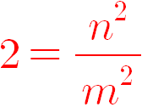





정답
가 무리수가 아니라고 가정하자. 즉, 가 유리수라고
하면 서로소인 두 자연수 , 에 대하여 으로 나
타낼 수 있다. 이 식의 양변을 제곱하면 ,
즉 ①
이때 이 의 배수이므로 도 의 배수이다. 따라서
( 는 자연수)로 나타낼 수 있으며, ①에 대입하면
, 즉

Slide 24


정답
마찬가지로 이 의 배수이므로 도 의 배수이다.
이때 과 이 모두 의 배수이므로 , 이 서로소라는
가정에 모순이다.
따라서 는 무리수이다.

Slide 25






Ⅳ-2. 명제
교과서 p.205
문제 4
가 무리수임을 귀류법으로 증명하라.
정답
가 유리수라고 가정하면 ( 는 유리수)
로 놓을 수 있다.
이고 두 유리수의 뺄셈은 유리수이므로 은
유리수이다. 그런데 는 무리수이므로 모순이다.
따라서 는 무리수이다.

Slide 26


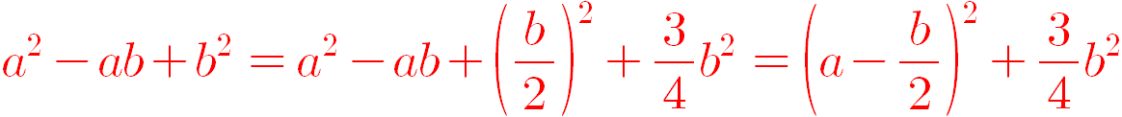
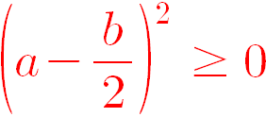
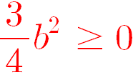
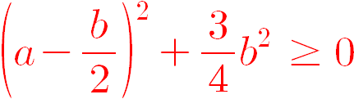

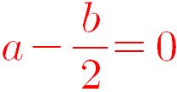


Ⅳ-2. 명제
교과서 p.206
예제 3
, 가 실수일 때, 부등식
을 증명하라.
정답
그런데 , 이므로
따라서 이다.
이때 등호는 , , 즉 일 때 성립한다.

Slide 27


Ⅳ-2. 명제
교과서 p.207
문제 5
, 가 실수일 때, 다음 부등식을 증명하라.
(1)
(2)

Slide 28
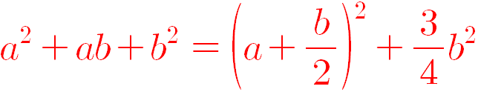
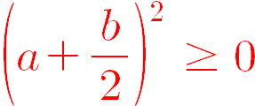
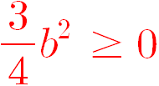
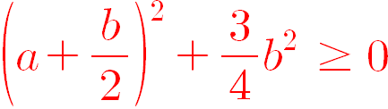

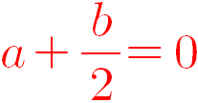


정답
(1)
그런데 , 이므로
따라서 이다.
이때 등호는 , , 즉 일 때 성립한
다.

Slide 29







정답
(2)
그런데 , 이므로
따라서 이다.
이때 등호는 , , 즉 일 때 성립한
다.

Slide 30
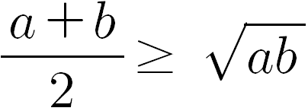


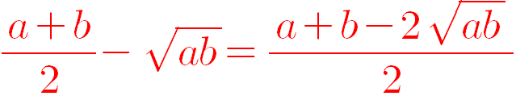
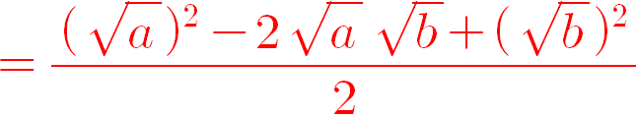
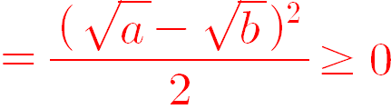
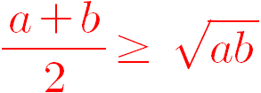


Ⅳ-2. 명제
교과서 p.207
예제 4
, 일 때, 부등식 를
증명하라.
정답
따라서 이다.
이때 등호는 , 즉 일 때 성립한다.

Slide 31

Ⅳ-2. 명제
교과서 p.207
문제 6
, , 가 실수일 때, 다음 부등식을 증명하라.

Slide 32
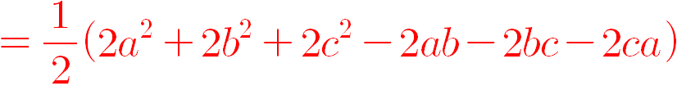
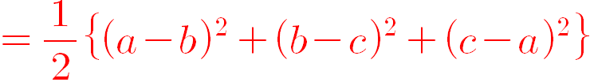



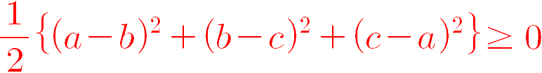




정답
그런데 , , 이므로
따라서 이다.
이때 등호는 , , ,
즉 일 때 성립한다.

Slide 33

Ⅳ-2. 명제
교과서 p.207
문제 7
, 가 실수일 때, 다음 부등식을 증명하라.

Slide 34








정답
그런데 이므로
따라서 이므로
이때 등호는 , 즉 일 때 성립한다.

Slide 35







Ⅳ-2. 명제
교과서 p.208
중단원 학습 점검 01
다음 중에서 명제를 모두 찾으라.
(1)
(2) 이면 이다.
(3) 는 의 배수이다.
(4) 이면 이다.
정답
(2), (3), (4)

Slide 36





Ⅳ-2. 명제
교과서 p.208
중단원 학습 점검 02
다음 명제의 역과 대우를 말하고, 그것의 참, 거짓을 판별하라.
(1) 이면 이다.
(2) 이면 또는
(3) 마름모는 직사각형이다.

Slide 37










정답
(1) 역: 이면 이다. (거짓)
대우: 이면 이다. (참)
(2) 역: 또는 이면 이다. (거짓)
대우: 이고 이면 이다. (참)
(3) 역: 직사각형은 마름모이다. (거짓)
대우: 직사각형이 아니면 마름모가 아니다. (거짓)

Slide 38






Ⅳ-2. 명제
교과서 p.208
중단원 학습 점검 03
두 조건 , 가 다음과 같을 때, 는 이기 위한 어떤 조건인지 말하라.
(1) : 는 실수 : 는 무리수
(2) : :
(3) : :
정답
(1) 필요조건 (2) 필요충분조건
(3) 충분조건

Slide 39




Ⅳ-2. 명제
교과서 p.208
중단원 학습 점검 04
다음 중 절대부등식을 모두 찾으라.
(1) (2)
(3) (4)
정답
(2), (4)

Slide 40


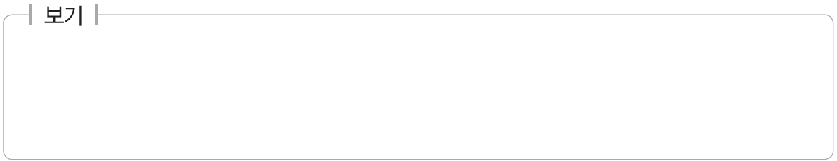




Ⅳ-2. 명제
교과서 p.209
중단원 학습 점검 05
두 명제 , 가 모두 참일 때, 참인 명제만을 보기에서 모두 고르라.
ㄱ. ㄴ.
ㄷ. ㄹ.
정답
ㄴ, ㄷ

Slide 41











Ⅳ-2. 명제
교과서 p.209
중단원 학습 점검 06
전체집합 에 대하여 두 조건 , 의 진리집합을 각각 , 라고 하자. 명제 ‘ 이면
이다.’가 참일 때, 반드시 성립하는 것은?
① ②
③ ④
⑤

Slide 42









Ⅳ-2. 명제
교과서 p.209
중단원 학습 점검 07
세 조건 , , 의 진리집합이 각각
, ,
이다. 는 이기 위한 충분조건, 는 이기 위한 필요충분조건이 되도록 하는 두 실수
, 의 값을 각각 구하라.
정답
,

Slide 43






Ⅳ-2. 명제
교과서 p.209
중단원 학습 점검 08
두 조건 : , : 에 대하여
가 이기 위한 충분조건이 되도록 하는 모든 자연수 의 값의 합을 구하라.
정답

Slide 44








Ⅳ. 집합과 명제
교과서 p.212
대단원 학습 점검 01
전체집합 는 이하의 홀수 의 부
분집합 는 소수 에 대하여
의 값은?
① ②
③ ④
⑤

Slide 45









Ⅳ. 집합과 명제
교과서 p.212
대단원 학습 점검 02
전체집합 의 공집합이 아닌 두 부분집합
, 에 대하여 일 때, 집합 와
항상 서로소인 집합은?
① ②
③ ④
⑤

Slide 46
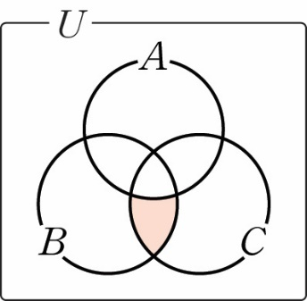





Ⅳ. 집합과 명제
교과서 p.212
대단원 학습 점검 03
오른쪽 벤다이어그램의 색칠한
부분을 나타낸 것은?
①
②
③
④
⑤

Slide 47










Ⅳ. 집합과 명제
교과서 p.212
대단원 학습 점검 04
전체 학생이 명인 희철이네 반에서 축구와 농구에 대한 선호도를 조사한 결과, 축구를 좋 아하는 학생이 명, 농구를 좋아하는 학생이 명이었다. 축구와 농구를 모두 좋아하는 학 생 수의 최댓값과 최솟값을 각각 , 이라고 할 때, 의 값은?
① ② ③ ④ ⑤

Slide 48













Ⅳ. 집합과 명제
교과서 p.212
대단원 학습 점검 05
다음 두 조건 , 에 대하여 명제 가 참
인 것은?
① : :
② : :
③ : 는 의 배수이다. : 는 의 배수이다.
④ : 는 의 약수이다. : 는 의 약수이다.
⑤ : 사각형 는 직사각형이다.
: 사각형 는 정사각형이다.

Slide 49









Ⅳ. 집합과 명제
교과서 p.213
대단원 학습 점검 06
두 조건 , 가
: , :
이고 명제 의 대우가 참일 때, 실수 의
최댓값과 최솟값의 합은?
① ②
③ ④
⑤

Slide 50











Ⅳ. 집합과 명제
교과서 p.213
대단원 학습 점검 07
세 실수 , , 에 대하여 다음 명제 중 그 역
과 대우가 모두 참인 것은?
① 이면 이다.
② 이면 이다.
③ 이면 이다.
④ 이면 이다.
⑤ 이면 이다.

Slide 51







Ⅳ. 집합과 명제
교과서 p.213
대단원 학습 점검 08
이상의 자연수 에 대하여 집합 를
는 의 배수
라고 할 때, 을 만족시키는
모든 자연수 의 개수를 구하라.
정답

Slide 52






Ⅳ. 집합과 명제
교과서 p.213
대단원 학습 점검 09
전체집합 에 대하여 두 조건 , 의 진리집
합을 각각 , 라고 하자.
,
일 때, 는 이기 위한 어떤 조건인지 말하라.
(단, )
정답
필요조건

Slide 53







Ⅳ. 집합과 명제
교과서 p.214
대단원 학습 점검 10
이하의 자연수 중에서 의 배수도 아니
고 의 배수도 아닌 자연수의 개수를 구하라.
힌트
① 집합 를 구하고 집합 , , , 의 원
소의 개수를 구한다.
② 주어진 조건을 집합으로 표현한다.
③ 조건에 맞는 자연수의 개수를 구한다.
정답

Slide 54




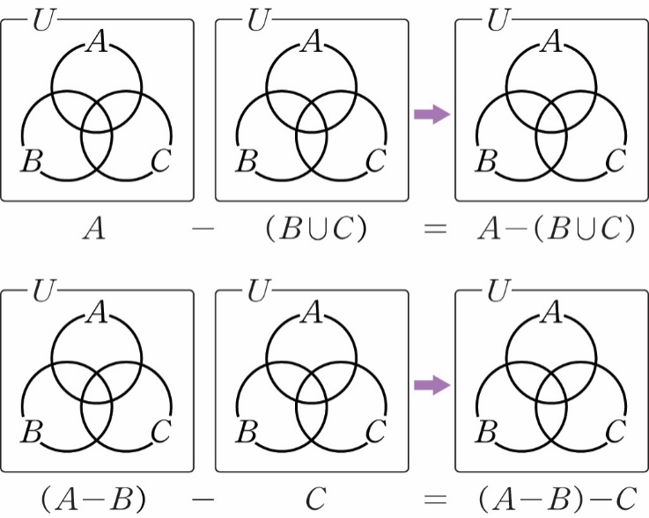
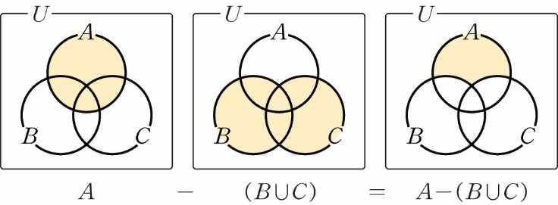


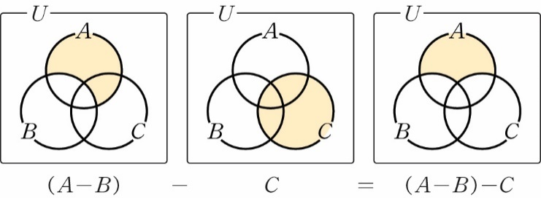
Ⅳ. 집합과 명제
교과서 p.214
대단원 학습 점검 11
전체집합 의 세 부분집합 , , 에 대하여 다
음이 성립함을 벤다이어그램을 이용하여 보이라.
힌트
를 구한다. 를 구한다.
를 구하고
등식이 성립함을 확인한다.
정답
따라서
성립한다.

Slide 55



Ⅳ. 집합과 명제
교과서 p.214
대단원 학습 점검 12
다음 명제가 참임을 귀류법으로 증명하라.
‘두 자연수 , 에 대하여 이 짝수이면
는 짝수이다. ’
힌트
① 주어진 명제의 결론을 부정하고 경우를 나눈다.
② 각각의 경우에서 가정에 모순됨을 찾는다.
③ 모든 경우에서 모순임을 확인하고 명제가 참임을 설명한다.

Slide 56





정답
가 홀수라고 가정하자.
가 홀수인 경우는 가 짝수이고 가 홀수이거나 가
홀수이고 가 짝수인 두 가지 경우가 있다.
(ⅰ) : 짝수, : 홀수인 경우
두 자연수 , 에 대하여 , 이라고 하
면
이때 은 자연수이므로 은 홀수이
다. 이것은 이 짝수라는 가정에 모순된다.

Slide 57




정답
(ⅱ) : 홀수, : 짝수인 경우
두 자연수 , 에 대하여 , 이라고 하
면
이때 은 자연수이므로 은 홀수
이다. 이것은 이 짝수라는 가정에 모순된다.
(ⅰ), (ⅱ) 의 두 경우 모두 모순이므로 는 짝수이다.
따라서 주어진 명제는 참이다.

